Slide 1
Perfil de Saúde da População Brasileira: novas e velhas necessidades
Transição Demográfica e Epidemiológica
Aylene Bousquat e Cleide Martins
Maio de 2017
Notes:
Frente ao tema da aula, é quase inevitável que venham a nossa mente as grandes mudanças socioo-economicas ocorridas no país no decorrer do século XX

Slide 2
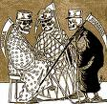
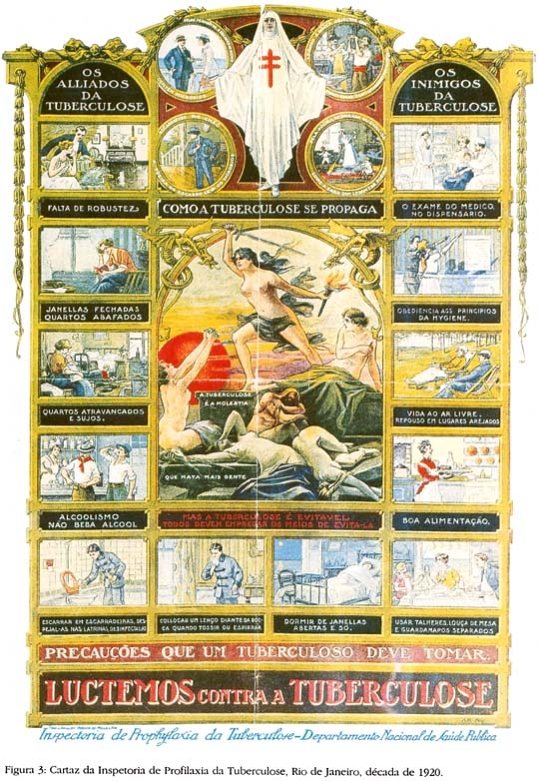
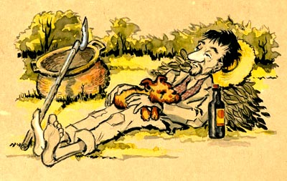
Brasil: 1920
Notes:
e é claro as mudanças do quadro sanitário brasileiro, se no começó do século XX as epidemias assolavam o país, quase impedindo sua entrada no cenário economico internacional

Slide 3
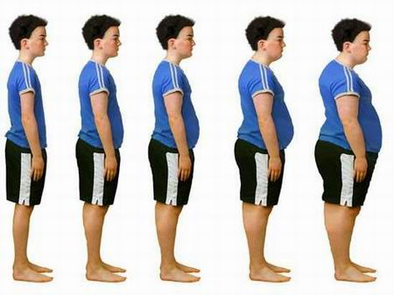
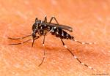
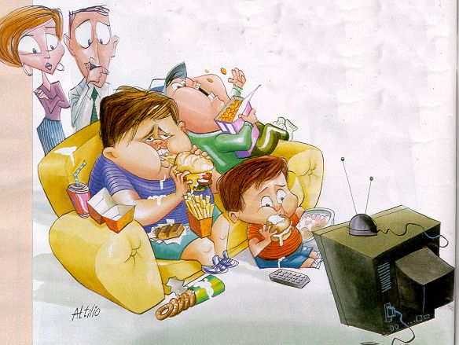
Brasil: século XXI
Notes:
Chega-se ao século XXI com outra realidade no quadro sanitário

Slide 4
Limites
Perfil de saúde
Mortalidade
Morbidade
Notes:
No entanto, antes detalharmos , e principalmente refletir, sobre o perfil de saúde da população brasileira , cabem algumas colocações de cunho mais conceitual. A começar por um limite implícito tema. Ao se falar de perfil de sáude de uma determinada população tradicionalmente a discussão remete aos indicadores de sáude, os quais se baseiam fundamentalmente em dados de morbidade e mortalidade, especilamente estes últimos.Mesmo a tradicional e sempre citada expectativa d evida, é calculada indiretamente a partir de dados d emortalidae. No entanto, Estas medidas podem e devem ser consideradas indicadores indiretos e parciais na construção do diagnóstico de saúde, uma vez que mesuram etapas finais do processo saúde- doença (San Martin, 1983).

Slide 5
Dinâmica das alterações de perfis de Saúde
Mudanças na estrutura produtiva
Mudanças demográficas
Perfil de Saúde
Notes:
A partir da década de 60 as modificações no perfil de morbimortalidade têm sido objeto de estudo, de forma mais consistente, buscando explicações para as gdes mudanças demográgficas que eram evidenciadas no mundo. Em síntese poderia se pensar num quadro como este no qual as mudanças na estrutura produtiva levaram a mudanças demográficas e estas duas vertentes juntas modificaram rapidamente o perfil de sáude de diversas populaçoes mundais.

Slide 6
Transição demográfica
Transição epidemiológica
Notes:
Dois conceitos aparecem de forma clara nesta proposição : a transição demográfica e a transição epidemiológica

Slide 7
Transição demográfica
Queda nas taxas de mortalidade
Redução nas taxas de natalidade
Notes:
Começando pela transição demográfica , esta pode ser identificada por duas grandes características: diminuição das taxas de mortaliddae seguida de reduçoes brutais das taxas de fecundidade, e é claro aumento da expectativa de vida

Slide 8
Evolução das taxas de natalidade e mortalidade no Brasil
Período | Taxa Bruta Natalidade (1000 hab) | Taxa Bruta Mortalidade (100hab)
1872-1890 | 46,5 | 30,2
1901- 1920 | 45,0 | 26,4
1981-1991 | 27,0 | 7,7
2016 | 14,16 | 6,08
Fonte:IBGE
Notes:
Nesta tabela fica claro a transicão demográfica ocorrida no Brasil entre o séc XIX e XX

Slide 9
Mudança de perfil da população Frederiksen, 1969
Sociedade Tradicional
Sociedade Moderna
Alta mortalidade por doenças infecciosas
Baixa expectativa de Vida
Diminuição da mortalidade por doenças infecciosas
Aumento da mortalidade por doenças crônico-degenerativas
Aumento na expectativa de vida
Notes:
Em 69, Frederiksen atribuiu, de forma bastante linear, que modificaçoes no nivel de desenvolvimento de cada socieddae implicariam em modificaçoes no padrào de morbimortalidade, no seu perfil de saúde

Slide 10
Transição Epidemiológica
Clássico
Acelerado
Tardio
Omran, 1971
Notes:
Em 1971 Omran denonima estas mudanças de transição epidemiológica e propõe a existencia de modelo sucessivos que seguiriam num esquema contínuo:
Clássico ou ocidental: progressiva redução da mortaliddae e fertilidade acompanhada do aumento das doenças degenerativas e ca

Slide 11
Eras fundamentais
Idade das pestilências e da fome
Idade do declínio das pandemias
Idade das doenças degenerativas e das doenças criadas pelos homens.
Notes:
Em todos estes modelos estão implíictas tres eras fundamentais

Slide 12
Na América Latina
Modelo Polarizado de Transição
Frenk, 1991
Notes:
Fica evidente que estas divisoes são insuficientes para um grande número d epopulações mundais; em 1991 Frenk propõe o conceito polarizado de transição

Slide 13
Notes:
Agora, podemos passar a discutir um pouco mais qual o perfil de saúde da população brasileira

Slide 14
Expectativa de vida em 1950 - 45,9 anos
Expectativa de vida em 2004 - 68,1 anos
Aumentos contínuos e significativos
das populações de idosos
Notes:
o Brasil experimentou intensas transformações na sua estrutura populacional e no padrão de morbi-mortalidade. A partir da segunda
metade do século, a constante queda da taxa de natalidade, mais acentuada que a verificada nas taxas de mortalidade, tem provocado diminuição acentuada nas taxas de crescimento populacional.

Slide 15
Quadro Sanitário Brasileiro
Avanços em alguns grupos de problemas
Tendência Inversa e preocupante em outros grupos
Notes:
A análise da situação de saúde identifica avanços importantes para alguns grupos de problemas,mas ao mesmo tempo mostra tendência
inversa e preocupante para um conjunto outro de problemas

Slide 16
Tendência preocupante
Violência
Obesidade
Cânceres
Manutenção ou ressurgência de algumas doenças infecciosas
Notes:
No segundo grupo, chama a atenção de problemas como a violência, a obesidade, algumas formas de cânceres e a manutenção ou
ressurgência de algumas doenças infecciosas, como a tuberculose e a dengue, respectivamente

Slide 17
Tendências das doenças infecciosas
Tendência Declinante
Quadro de Persistência
Emergente e Reemergentes
Notes:
Apesar da redução significativa da participação desse grupo de doenças no perfil da mortalidade do nosso país, ainda há um impacto importante
sobre a morbidade Ainda assim, as alterações no quadro de morbi-mortalidade, com a perda de importância relativa das doenças transmissíveis,
principalmente no último quarto do século XX, criaram, na opinião pública, uma falsa expectativa que todo esse grupo de doenças estaria próximo à extinção. Esse quadro não é verdadeiro para o Brasil, e nem mesmo para os países desenvolvidos, como demonstrado pelos movimentos de emergência de novas doenças transmissíveis, como a AIDS; de ressurgimento, em novas condições, de doenças antigas, como a cólera ou a dengue; de persistência de endemias importantes como a tuberculose; e de ocorrência de surtos inusitados de doenças como a febre do
oeste do Nilo nos Estados Unidos. No tocante a sua ocorrência no período compreendido nas duas últimas décadas, a situação das doenças transmissíveis no Brasil apresenta um quadro complexo, que pode ser resumido em três grandes tendências:doenças transmissíveis
com tendência declinante; doenças transmissíveis com quadro de persistência; e doenças transmissíveis emergentes e reemergentes.

Slide 18
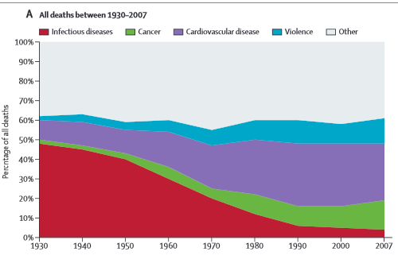
Mortalidade Proporcional por causas, Brasil, 1930-2007
Fonte: Lancet

Slide 19
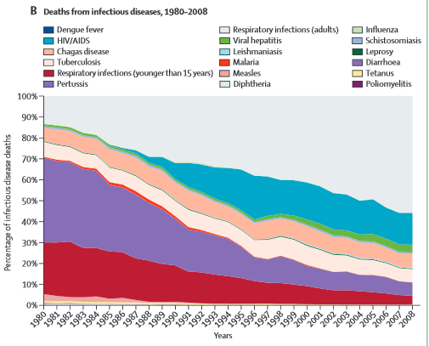
Mortes por Doenças infecciosas, Brasil, 1930-2007

Slide 20
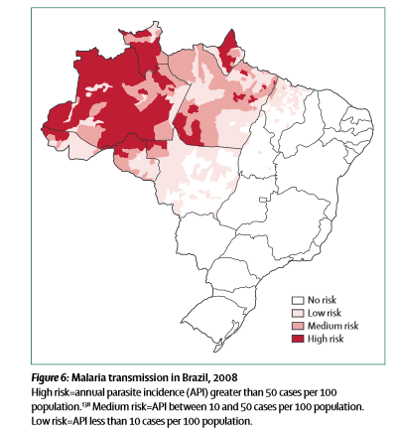

Slide 21
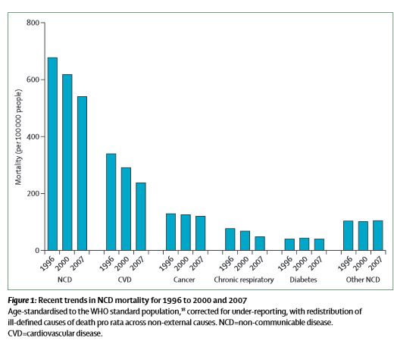

Slide 22
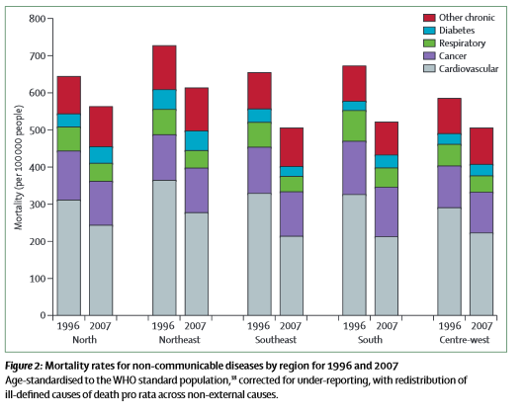

Slide 23
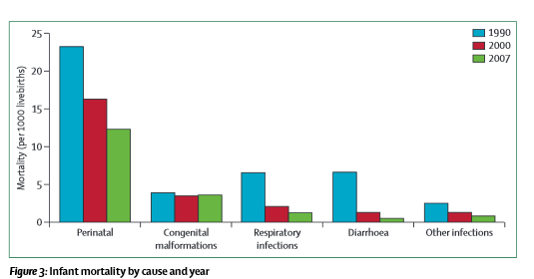

Slide 24
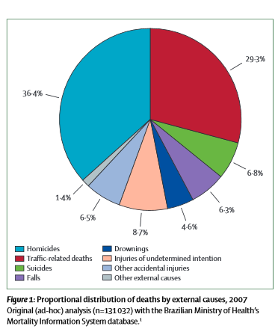

Slide 25
Modelo Clássico ou Ocidental
Progressiva redução de mortalidade e fertilidade
Predomínio de doenças degenerativas e causadas pelo homem
Exs.: Estados Unidos e Europa Ocidental

Slide 26
Modelo Acelerado
Rápida e acelerada queda de mortalidade e fecundidade
Rápida inversão das causas de óbitos
Ex.: Japão na segunda metade do século XX

Slide 27
Modelo Tardio ou Contemporâneo
Queda da mortalidade mais lenta e recente
Queda da fecundidade não é tão rápida e importante
Exs.: Países subdesenvolvidos

Slide 28
Modelo Polarizado de Transição
Relativa Redução das Doenças Infecciosas
Surgimento das Crônico Degenerativas como importante causa de óbito

